Slide 1
关于产研组织，架构和流程的探讨
Notes:
少壮不努力，老大搞IT

Slide 2
前台业务
研发平台
架构委员会
支撑
业务中台
数据中台
支撑
技术平台
支撑
基础设施
Notes:
架构委员会：
组织治理，业务、产品和技术顶层设计
研发平台：
从项目流程、质量管理、运维监控等多维度提升产品交付能力
数据中台：
挖掘数据价值、实现数据驱动业务
业务中台：
通用型、行业性的服务化产品
技术平台：
规范技术栈、中间件、技术预研等
基础设施：
机房、主机、操作系统、网络、CPU、IO、存储等公有云设施

Slide 3
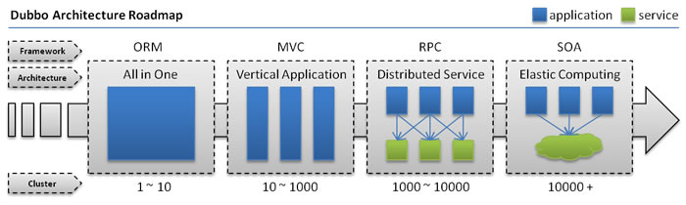
Notes:
单一应用架构
当网站流量很小时，只需一个应用，将所有功能都部署在一起，以减少部署节点和成本。
此时，用于简化增删改查工作量的 数据访问框架(ORM) 是关键。
垂直应用架构
当访问量逐渐增大，单一应用增加机器带来的加速度越来越小，将应用拆成互不相干的几个应用，以提升效率。
此时，用于加速前端页面开发的 Web框架(MVC) 是关键。
分布式服务架构
当垂直应用越来越多，应用之间交互不可避免，将核心业务抽取出来，作为独立的服务，逐渐形成稳定的服务中心，使前端应用能更快速的响应多变的市场需求。此时，用于提高业务复用及整合的 分布式服务框架(RPC) 是关键。
弹性计算架构
当服务越来越多，容量的评估，小服务资源的浪费等问题逐渐显现，此时需增加一个调度中心基于访问压力实时管理集群容量，提高集群利用率。此时，用于提高机器利用率的 资源调度和治理中心(SOA) 是关键。

Slide 4
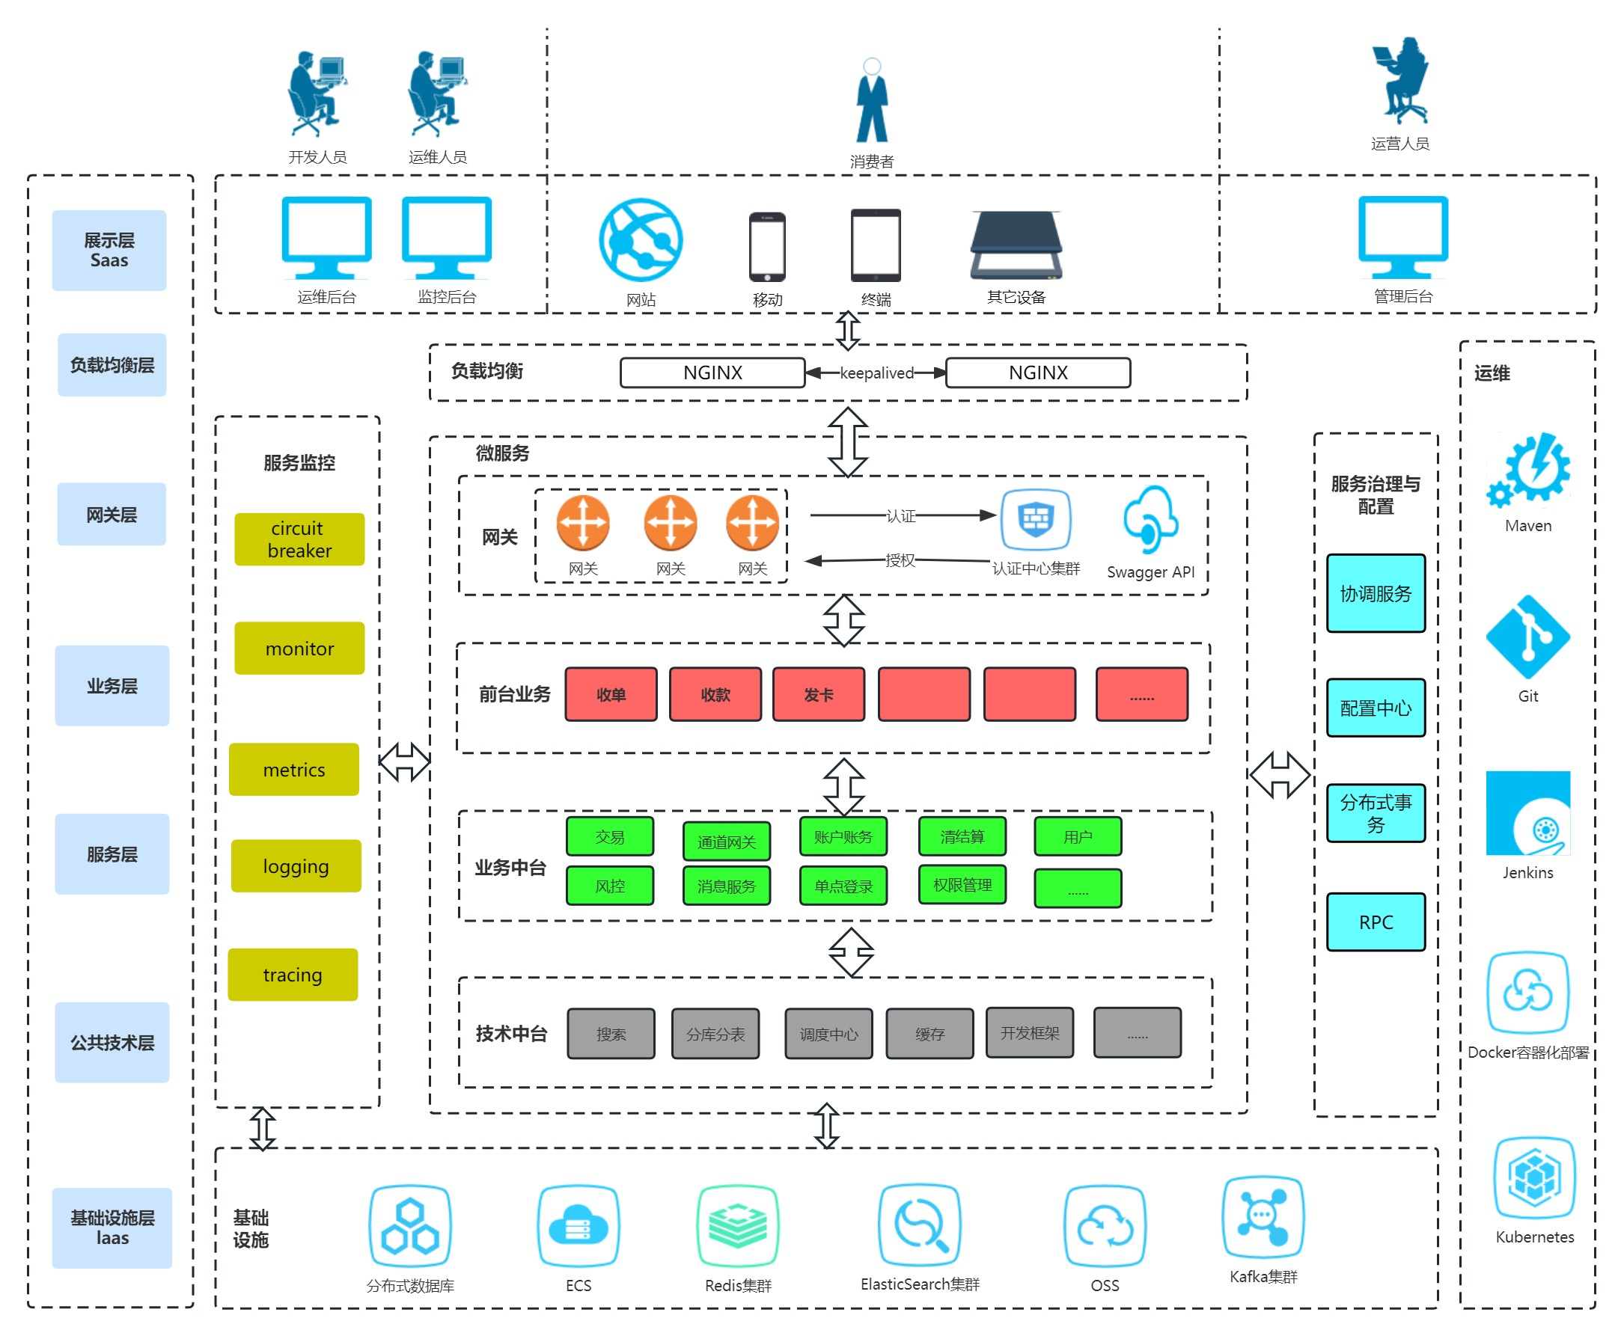
业务平台架构

Slide 5
数据平台架构

Slide 6
核心要素
高可用
高性能
可扩展性
可伸缩性
安全
Notes:
高可用：high available，多活，主备（热备/冷备）等
高性能：high performance，负载均衡，多活，缓存、异步等
可扩展性：快速响应需求的变化
可伸缩性：根据负载快速调整集群容量（扩容或缩容）应对
安全：

Slide 7
方法要点
面向对象分析、设计和编程
UML
设计原则
设计模式
Notes:
设计原则（6种）：
单一职责原则
里氏替换原则
依赖倒置原则
接口隔离原则
迪米特法则
开闭原则
设计模式（23种）：
单例模式、工厂模式等

Slide 8
前台业务
提供服务的产品和平台
收单
收款
发卡
资金管理
企业/个人钱包
商户服务平台
运营配置平台
运营平台
CRM
数据平台
开放平台

Slide 9
业务中台
实现通用型及行业性的服务
交易
通道网关
账户账务
清结算
对账差错
用户
风控
消息服务
单点登录
权限管理

Slide 10
技术平台
规范核心技术堆栈、研发基础中间件和技术预研
配置中心
负载均衡
消息队列
分布式事务
搜索
注册中心
网关
分布式协调服务
分库分表
工作流
断路器
缓存
调度中心
RPC
开发框架
代码生成工具

Slide 11
研发平台
从项目管理、质量管理、运维监控等多维度提升产品交付能力
项目管理
文档管理
版本管理
software package
cloud
container
security
CI/CD
deployment
tracing
logging
metrics
monitor

Slide 12
架构委员会
由业务专家、产品专家和技术专家组成
进行顶层设计（包括业务顶层设计、产品顶层设计和技术顶层设计）
业务顶层设计：业务领域划分和边界定义
产品顶层设计：前台、中台和后台产品定义
技术顶层设计：统一技术栈和服务划分与边界
Notes:
自顶向下做顶层设计、自下而上做服务建设

Slide 13
人员组织架构
Notes:
运维：操作系统、运维自动化、虚拟化与容器、网络与安全、监控体系建设、业务支撑能力

Slide 14

矩阵组织结构
项目leader
项目leader
项目leader
项目leader
product 1
product 2
product 3
product N
产品leader
开发leader
测试leader
其他角色

Slide 15
项目管理（产品侧）

Slide 16
项目管理（研发侧）

Slide 17
人效（产品）
产品需求说明书
及时率
bug（疑问点，漏考虑和错误等）
工作饱和度
工作完成度
产品预研
业务支持
工作强度

Slide 18
人效（开发）
及时率
技术设计说明书
开发规范
code review
单元测试
bug
工作饱和度
工作完成度
技术预研
业务支持
工作强度

Slide 19
人效（测试）
测试案例
及时率
自动化测试
回归测试
bug
工作饱和度
工作完成度
技术预研
业务支持
工作强度

Slide 20
革命尚未成功，同志仍需努力！

